Slide 1


Název projektu: | ZŠ Háj ve Slezsku – Modernizujeme školu
Číslo projektu: | CZ.1.07/1.4.00/21.3459
Oblast podpory: | Zlepšení podmínek pro vzdělávání na základních školách Vzdělávání pro konkurenceschopnost č. výzvy 21, prior. osa 7.1. Počáteční vzdělávání
Výuková oblast: | Člověk a jeho svět
Číslo materiálu: | VY_12_INOVACE_127
Ročník: | 5.
Sada: | Vlastivěda
Druh: | Prezentace
Autor: | Mgr. Alice Kořenková
Název: | Střední Evropa
Anotace: | Přehled států a hlavních měst Střední Evropy, jejich historické památky
Datum vytvoření: | 10.05.2013
Datum ověření: | 05.06.2013

Slide 2
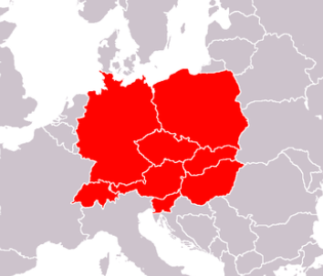
Střední Evropa
Přiřaď k jednotlivým státům hlavní města a ukaž na slepé mapě:
Německo Vaduz
Polsko Bern
Slovensko Vídeň
Maďarsko Budapešť
Rakousko Bratislava
Švýcarsko Varšava
Lichtenštejnsko Berlín

Slide 3
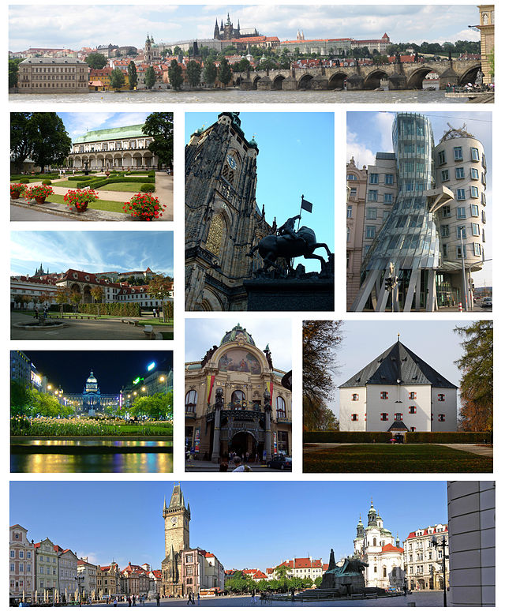
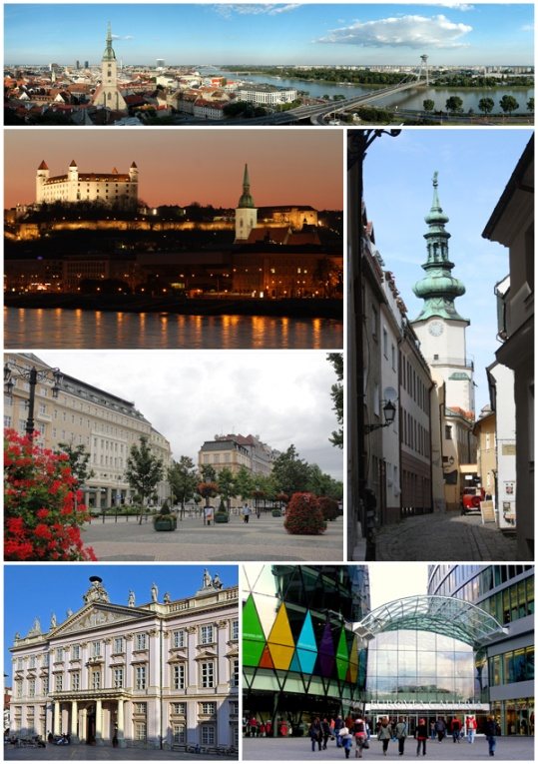
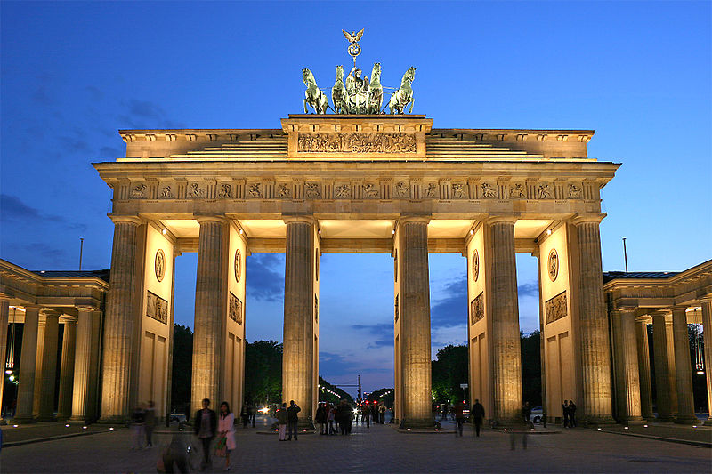
Střední Evropa
Středoevropské státy s výjimkou Německa, Rakouska a Švýcarska byly až do revoluce 1989 součástí tzv. Východního bloku. V současné době se všechny státy staly součástí Evropské unie, vzmáhá se jejich hospodářství, kultura, obnovují se kulturní památky.
Všechna hlavní města mají krásné kulturní památky, které navštěvuje množství turistů.
Praha Bratislava Berlín

Slide 4



Střední Evropa
Víš jaké značky aut se vyrábějí v Německu?

Slide 5
Střední Evropa - test
Vyjmenuj státy Střední Evropy
Uveď, které státy Střední Evropy sousedí s ČR
Které státy Střední Evropy byly součástí tzv. Východního bloku?
Čím jsou známé a vyhledávané hlavní města států Střední Evropy?

Slide 6
Citace
10.05.2013 - Obrazový materiál dostupný na:
http://cs.wikipedia.org/wiki/St%C5%99edn%C3%AD_Evropa#mediaviewer/File:Central_Europe_(Brockhaus).PNG
http://cs.wikipedia.org/wiki/Praha#mediaviewer/File:Prague_Montage.jpg
http://cs.wikipedia.org/wiki/Bratislava#mediaviewer/File:Bratislava_Montage.jpg
http://cs.wikipedia.org/wiki/Berl%C3%ADn#mediaviewer/File:Brandenburger_Tor_abends.jpg
http://upload.wikimedia.org/wikipedia/commons/4/44/BMW.svg
http://cs.wikipedia.org/wiki/Mercedes-Benz#mediaviewer/File:Mercedes_benz_logo1989.png
http://cs.wikipedia.org/wiki/Audi#mediaviewer/File:Audi_logo_detail.svg

